Slide 1

MIKROELEKTRONIK, VIEEAB00
Bauteile der Optoelektronik: Leuchtdioden, Photodioden, Bildsensoren, Displays
http://www.eet.bme.hu/~poppe/miel/de/OPTEL.pptx

Slide 2
LEDs, OLEDs
Überschau
Typen von LEDs
Eigenschaften von LEDs
Erzeugung von weissem Licht

Slide 3
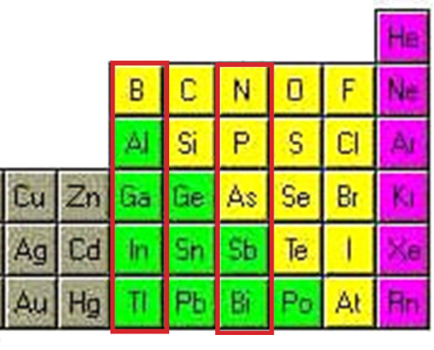
LED == leuchtende Diode
LED – light emitting diode
Chemische Verbindungen mit Halbleitereigenschaften: III-V Verbindungen, wie
  GaAs
  InP
  AlGaAs
  AlInGaP
Änderung der Zusammen- stellung:
  Bandstruktur
  n/p Leitungstyp
Elemente für Herstellung von LEDs :
Spalten III und V im periodischen System:

Slide 4
Der Grund für Lichtemission: direktes Band
Bandstruktur: mögliche Energie-Niveaus in Abhän-gigkeit vom Impuls-Vektor (k)
E_{El}
E_{El}
Direkter Übergang
Indirekter Übergang
Δk
k
k
Leitungsband
Auch Phonon wird emit-tiert: das Kristallgitter wird erwärmt
Rekombination
ΔE = E_{g}
ΔE
Phononkoppel- ter Übergang
Valenzband
Unterschied an Wir-kungsgrad!!
E_{Loch}
E_{Loch}
Die Lichtemission ist mit dem Rekom-binationsstrom ver-bunden
Photon-Emission:
ΔE = h·ν
Frequenz
Wellenlänge: λ = c/ν

Slide 5
Frühere LED Strukturen
λ [nm] Farbe LED Material
700 rot GaP:Zn-O/GaP
660 rot GaAl_{0,3}As/GaAs
630 rot GaAs_{0,35}P_{0,65}:N/GaP
610 orange GaAs_{0,25}P_{0,75}:N/GaP
590 gelb GaAs_{0,15}P_{0,85}:N/GaP
565 grün GaP:N/GaP
555 grün GaP/GaP
Die Wellenlänge (Farbe) hängt von der Breite der Band-lücke (ΔE) ab. Das jedoch hängt vom Material des PN Übergangs ab.
ΔE = h·ν
Die Farbe des emittierten Lichtes kann mit dem Verhältnis der Elemente von den Spalten III und V eingestellt werden
λ = c/ν

Slide 6
Entwicklungsgeschichte der LEDs
  1967: Erste LED: GaAs + LaF₃YbEr
  1973: Gelbgrüne LED (GaP)
  1975: gelbe LED
  1978: Rote LED grosser Intensität
  1993: Blaue LED
  1997: Weisse LED (blau + Lichtpulver)
  2001: Weisse LED (UV LED + Lichtpulver)
  Heute: LEDs von grosser Leistung: 1..10W
Früher wurden LEDs nur als Indikatoren (an Frontplatten von Anlagen) angewendet, heute sind sie schon in die Beleuchtungstechnik eingedrungen.

Slide 7
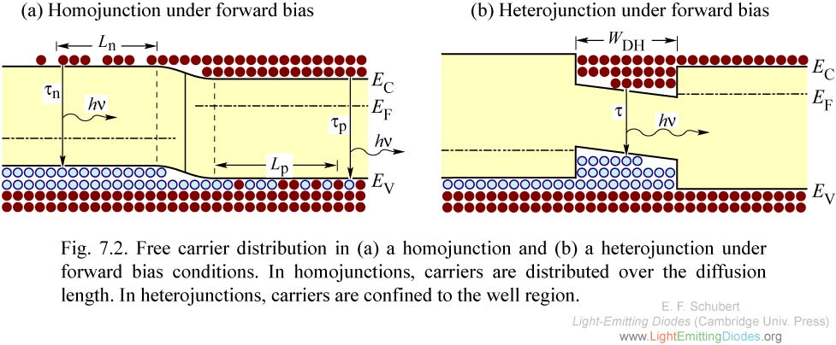
Struktur von neusten LED-Plättchen
Mehrere durch doppelten Heteroübergänge begränzten Quantentöpfe (https://de.wikipedia.org/wiki/Quantentopf)
Ermöglicht vergösserte Wirkungsgrad
http://www.ecse.rpi.edu/~schubert/Light-Emitting-Diodes-dot-org/chap07/chap07.htm

Slide 8
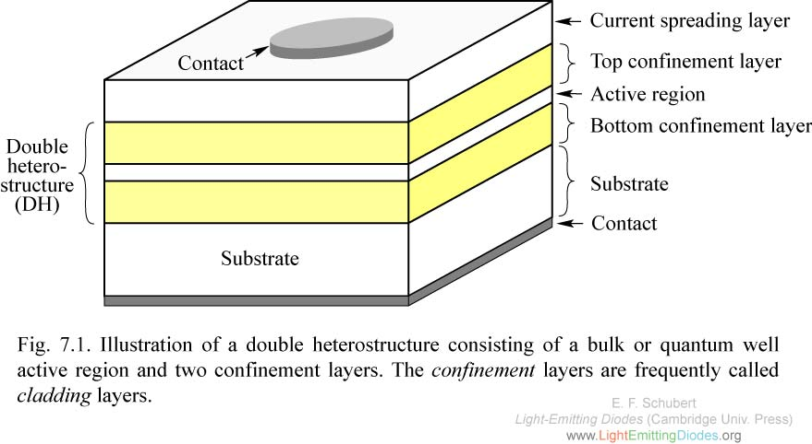
Struktur von neusten LED-Plättchen
Mehrere durch doppelten Heteroübergänge begränzten Quantentöpfe (https://de.wikipedia.org/wiki/Quantentopf)
Ermöglicht vergösserte Wirkungsgrad
http://www.ecse.rpi.edu/~schubert/Light-Emitting-Diodes-dot-org/chap07/chap07.htm

Slide 9
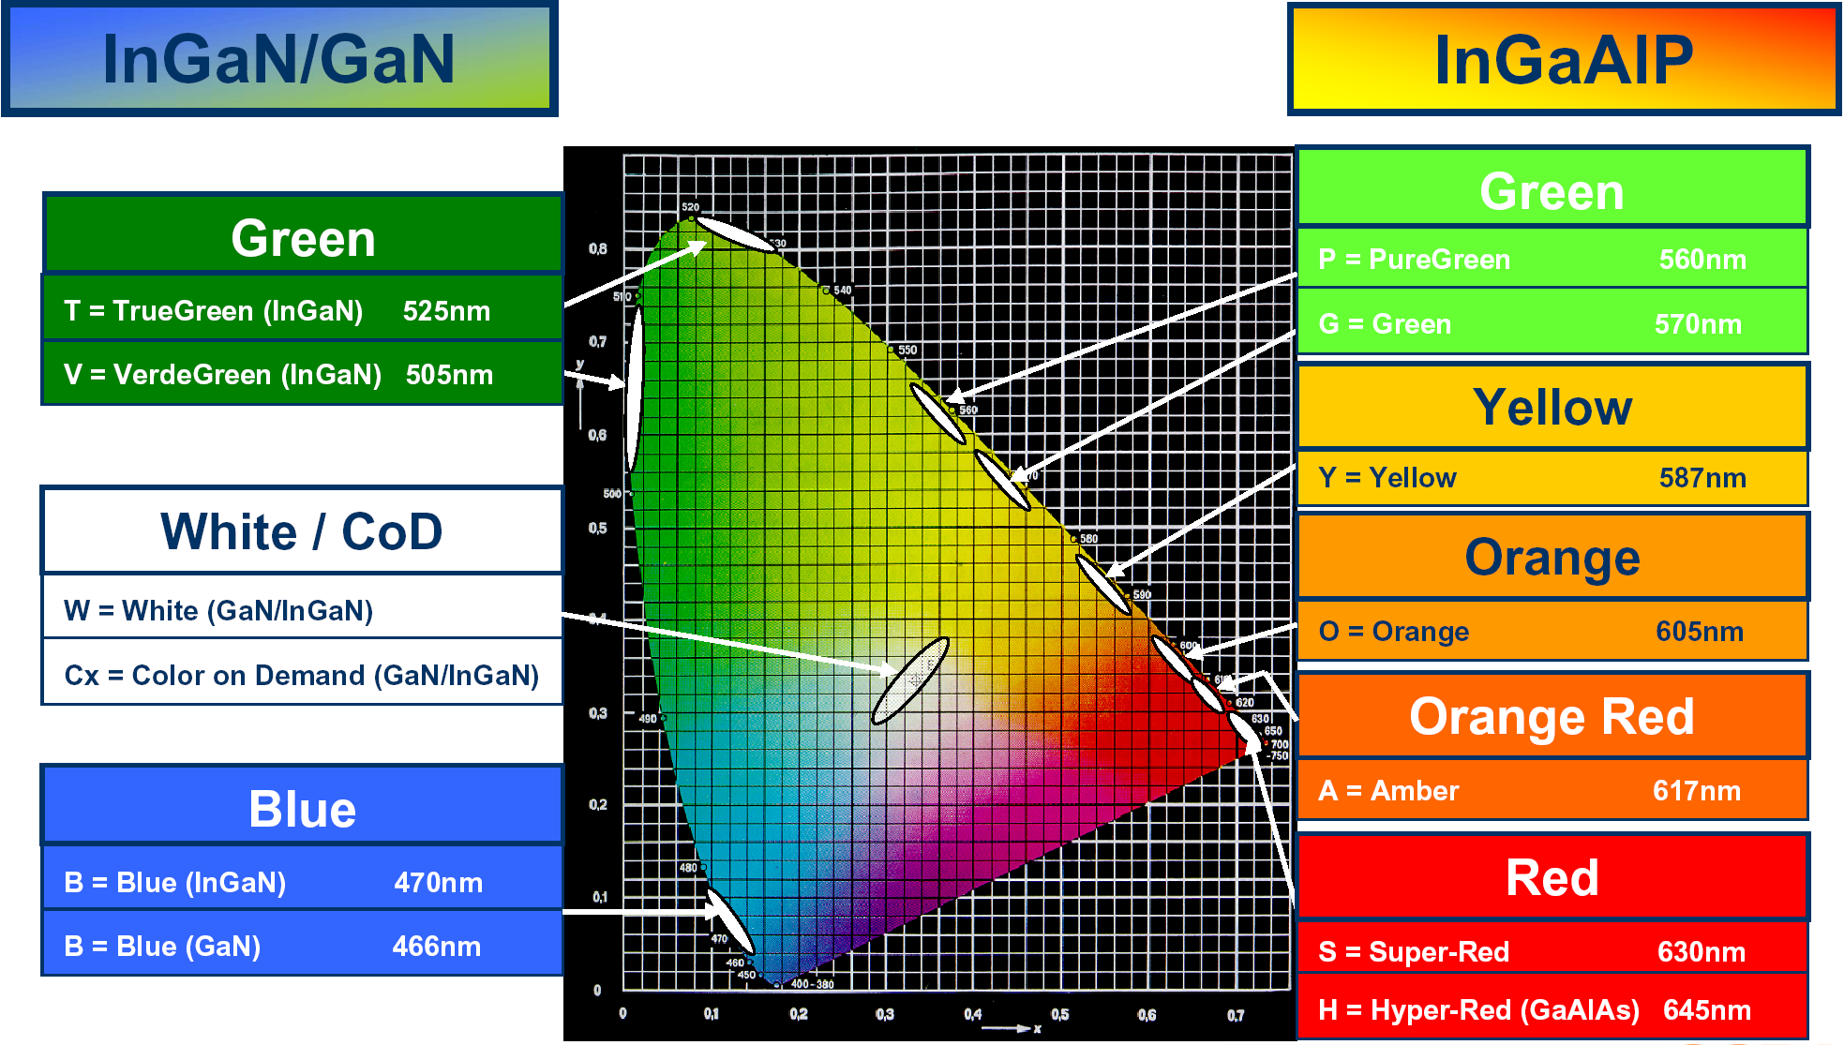
Farben

Slide 10
Lichtausbeute von LEDs (η_{v})
100
InGaAlP
InGaN
Moderne Glühbirne
InGaAlP
InGaN
InGaN
10
GaAlAs
Lichtausbeute [Lumen / Watt]
GaP:N
InGaN
GaAlAs
1
GaAsP:N
Edison
η_{v}=Φ_{v}/P_{el}
GaAsP
SiC
Φ_{v}: Lichtstrom
0,1
1970
1975
1980
1985
1990
1995
2000
2005
2010

Slide 11

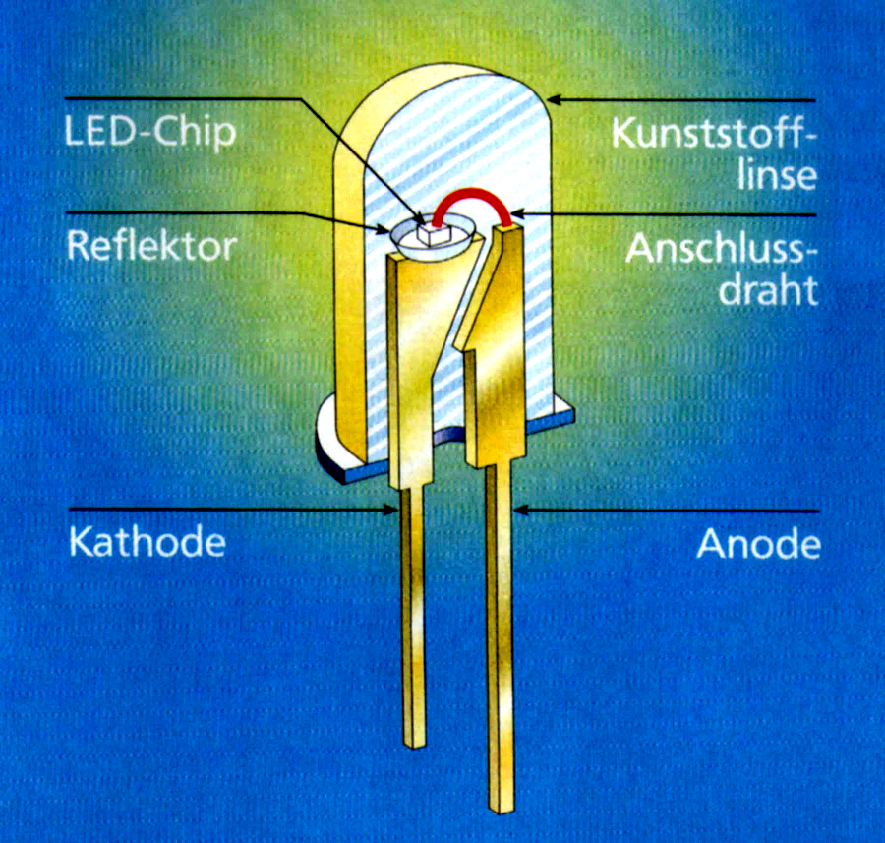
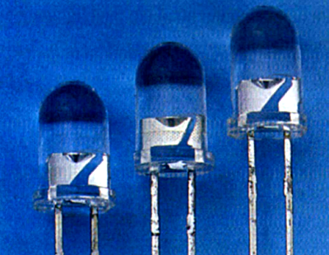
Aufbau der traditionellen LED
Kunststoff Linse
LED Plättchen
Reflektor
Kontakt-Leitung
Kathode
Anode

Slide 12
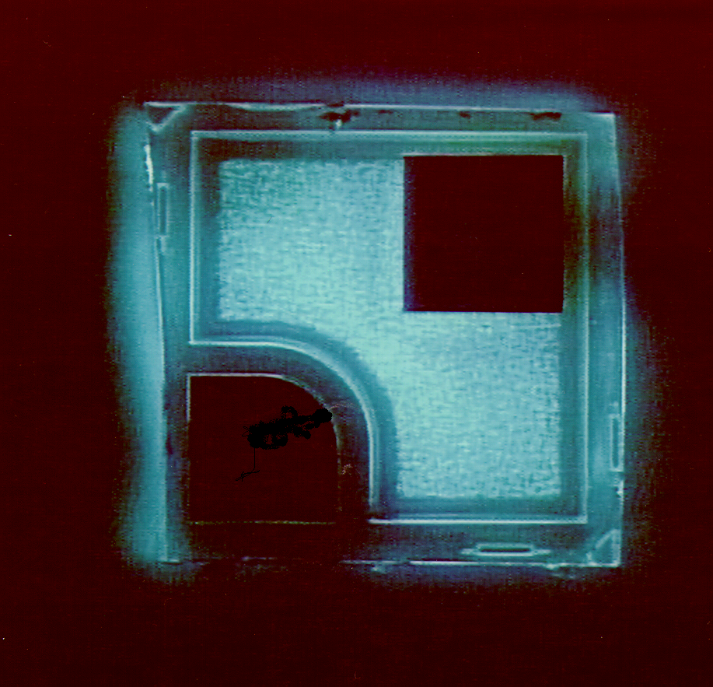
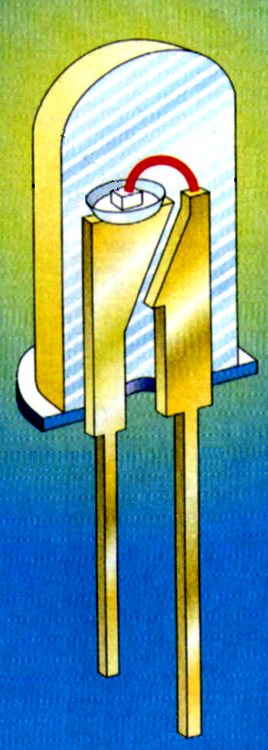
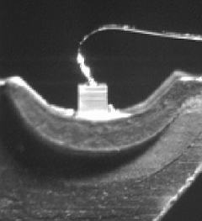
Aufbau der traditionellen LED
LED Plättchen
LED Plättchen im Reflektor

Slide 13
Charakteristische Daten von LEDs
Elektrische Parameter:
  Durchlassspannung: 2.5 V .. 4 V, hängt von der Farbe (Bandgap) ab
  Durchlassstrom:
    traditionelle kleine LEDs: ~10 mA
    LEDs von hoher Leistung: 300 mA … 800 mA …1500 mA
  Sperrrichtung: niedrige Durchbruchspannung ⇒ Schutzdiode (das kann auch ein rotes LED sein)
Gehäuse
  Wärmewiderstand: 300 K/W .. 10 K/W .. 2 K/W .. 0,3 K/W
  Kühlerfläche/MCPCB, Gestaltung der Optik
Optische Parameter
  Lichtstrom [lm], Lichtausbeute [lm/W]
  Optische Leistung [W]
  Spektrum + dominante Wellenlänge (farbig) oder korrelierte Farbten-peratur + x,y koordinaten (weiss)
  Strahlungscharakteristik
Wirkungsgrade – es werden etliche Arten definiert
Diese hängen von der Technologie der LED Herstellung ab

Slide 14
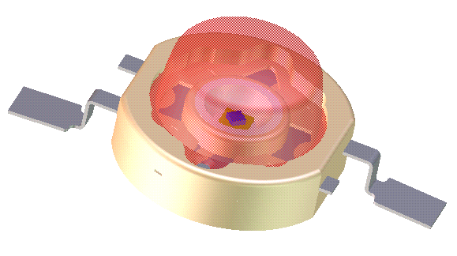
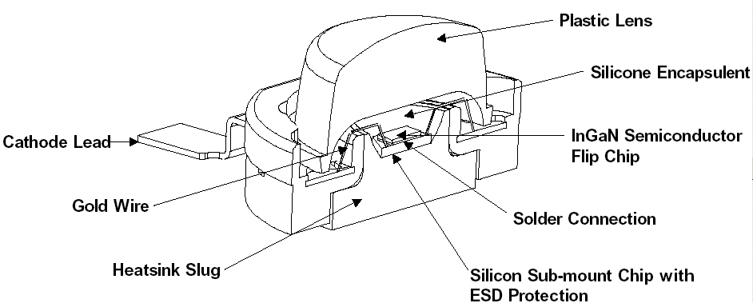
Gehäusearten
Radial LED
High Power LED
Chip 250 x 250 µm
OSRAM:
Chip 700 x 700 µm
R_{th} = 10 K/W
Soldered heat sink
Metall core PCB
Lumileds:
R_{th} = 200 K/W
Neueste Lösungen: CoB “Verpackung” d.h.: chip on board
Niedrigste thermische Wiederstand (unter 1 K/W)

Slide 15
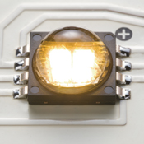
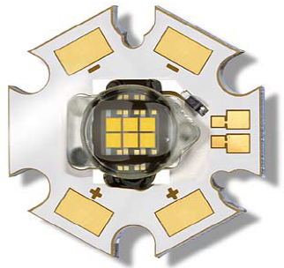
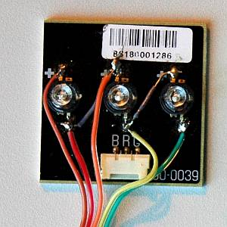

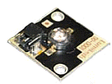
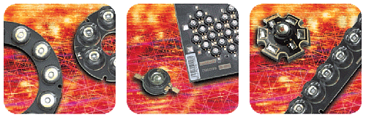
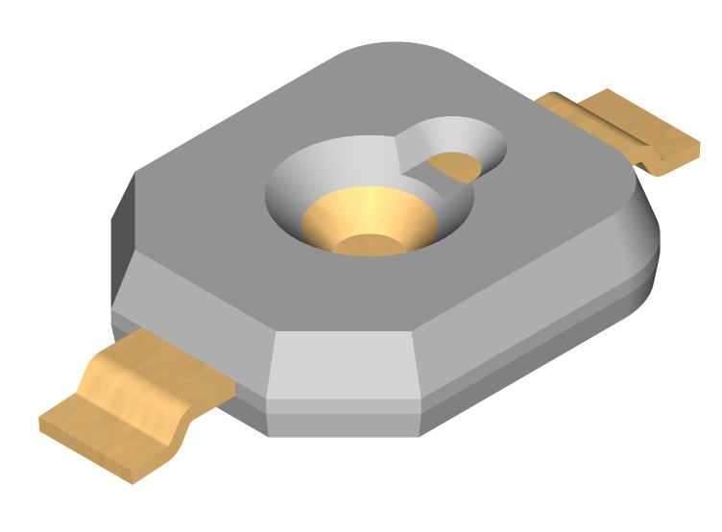
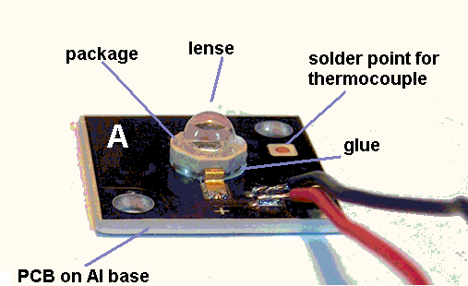

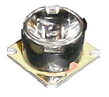
Gruppierung der LEDs nach Gehäuse
Individuell verpackte LEDs
  Level 0 device
LEDs montiert auf Leiterplatte mit Metallkern
  Level 1 device
LED Modulen
LED Clusters

Slide 16
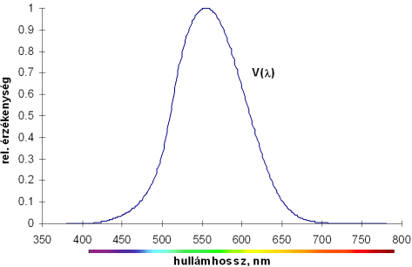
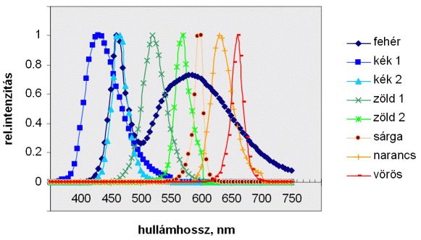
Optische Parameter
Ausgestrahlte Lichtleistung (radiometrischer Flux) Φ_{e}
Lichtstrom (luminous flux) Φ_{v}
  der ausgestrahlte optische Energieflux, gewichtet mit der Empfindlichkeit des menschlichen Auges, der Funktion V(λ)
Spektrum
weiss
blau 1
blau 2
rel. Intensität
grün 1
rel. Empfindlichkeit
grün 2
gelb
orange
rot
Wellenlänge, nm
Wellenlänge, nm

Slide 17
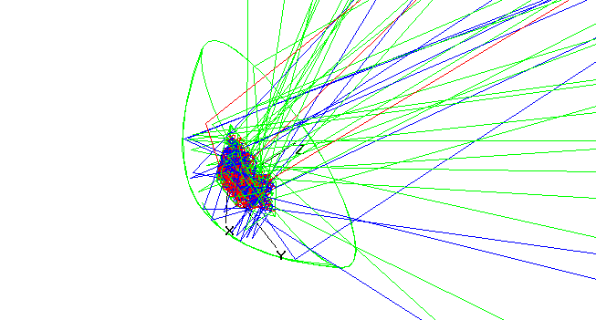
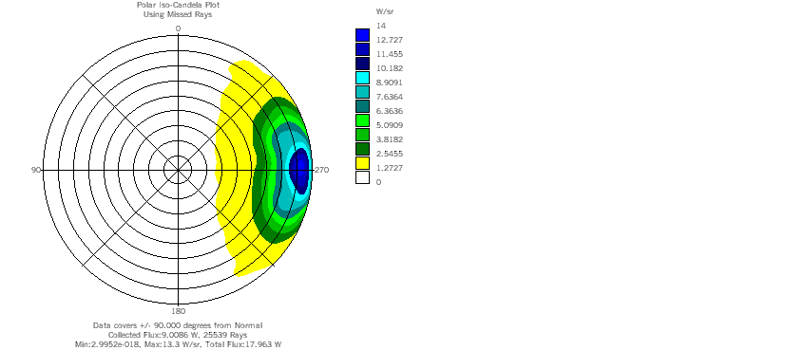
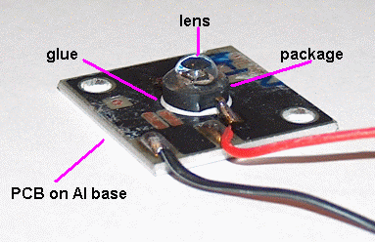
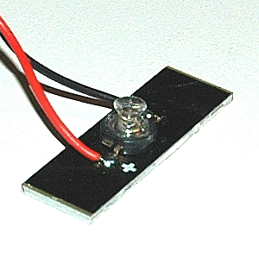
Strahlungscharakteristik
LED Chip im Reflektor:
Dazu kommt noch das klare Kunststoffge-häuse, als Optik

Slide 18
Wirkungsgrad-Arten von LEDs
Quantum efficiency (Quantenwirkungsgrad)
  Verhältnis des Rekombinationsstroms mit Lichtemission zum Gesamtstrom
Extraction efficiency (Extraktionswirkungsgrad)
  Verhältnis der austretenden Photonen zu den im aktiven Bereich der LED generierten Photonen
Power efficiency / wall-plug efficiency – WPE (Leistungswirkungsgrad)
  Verhältnis der abgestrahlten Lichtleistung zur eingegebenen elektrischen Leistung (P_{opt} / P_{el})
Efficacy / luminous efficiency (Lichtausbeute)
  Verhältnis des emittierten Lichtstroms zur eingegebenen elektrischen Leistung

Slide 19
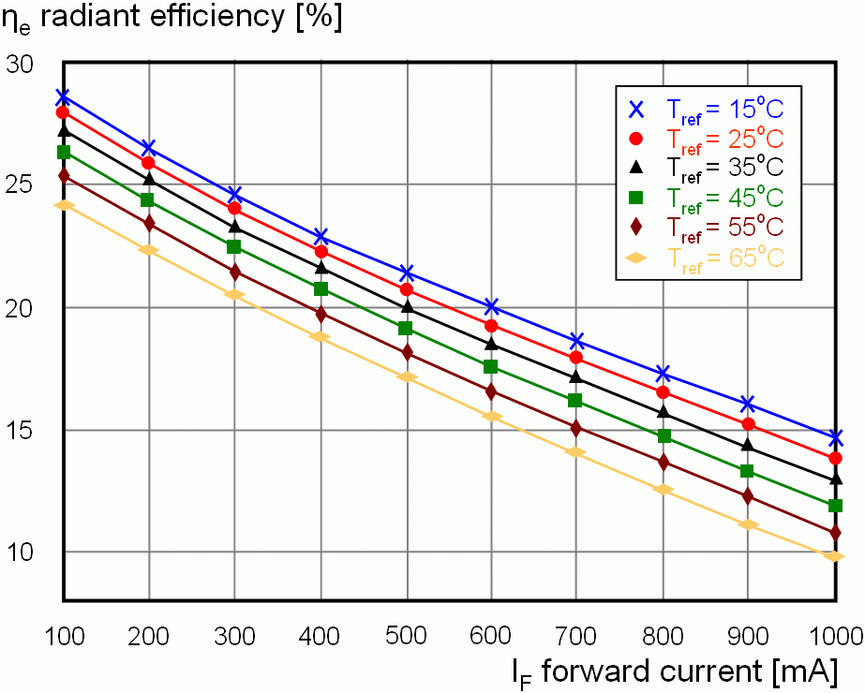
Definition des Wärmewiederstands von LEDs
Traditionell: R_{th-el} = ΔT_{J} / P_{el} = ΔT_{J} / (I_{F} × V_{F})
Wegen des hohen Wirkungrades Strahlungsleistung soll auch berücksichtight werden:
R_{th-real} = ΔT_{J} / (P_{el} – P_{opt})
= ΔT_{J} / (I_{F} × V_{F} – P_{opt})
Wirkungsgrad: η_{e} = P_{opt}/P_{el}
Durch Vernachlässigung von P_{opt} Hersteller veröffentlichen schönere thermische Kennzahlen als die Wirklichkeit...
η_{e} = P_{opt}/P_{el}
(radiant efficiency)

Slide 20
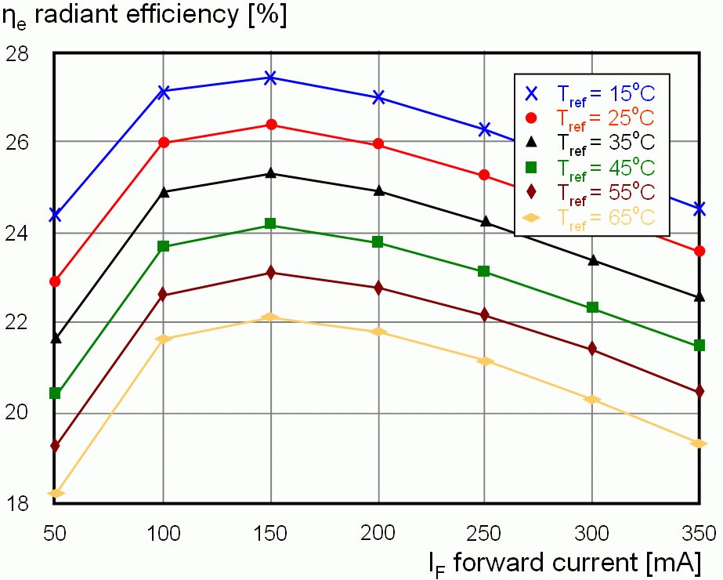
Wirkunsgrad – ist kein einzelner Wert
Hängt von Strom und Temperatur ab
  Wirkunsgrad / Effizienz / radiant efficiency / wall-plug efficiency
~2004
Gemäß JESD51-51 und 51-52: Solche Diagramme sollen auf Datenblätter von LEDs veröffentlicht wreden
2008
Lichtausbeute (efficacy) ist auch von Strom und Temperatur abhängig

Slide 21
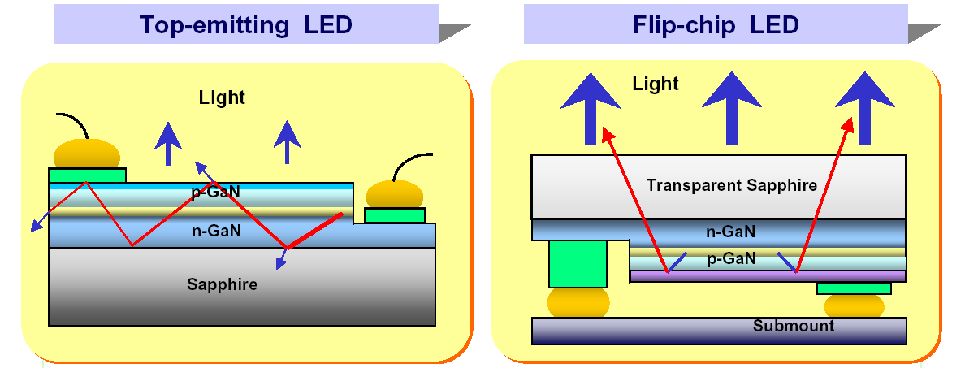
Extraktionswirkungsgrad
Der Wirkungsgrad der Extraktion hängt von der Konstruktion ab:
Lumileds

Slide 22
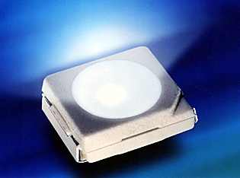
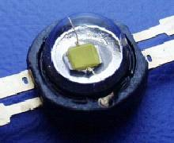
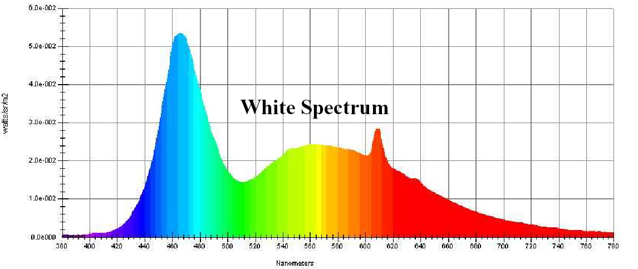
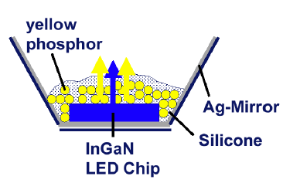
Erzeugung weissen Lichts durch LED
Rote + grüne + blaue LED
  RGB Modul
Blaue LED + Leuchtstoff
  Neue Metoden für Aufbringung des Leuchtstoffs
  Gelber oder grüner + roter Leuchtstoff
UV-LED + Leuchtstoff
Der Wirkungsgrad hängt auch vom Konversions-wirkungsgrad des Leuchtstoffs (Phosphor) ab

Slide 23
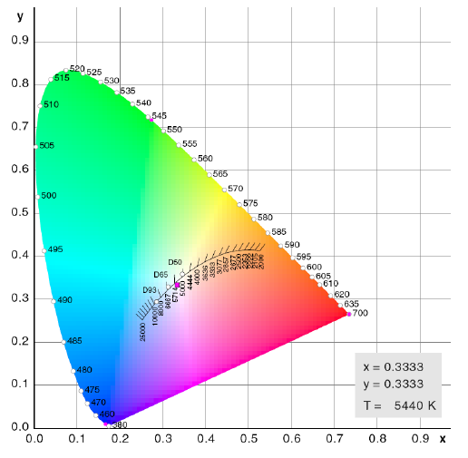
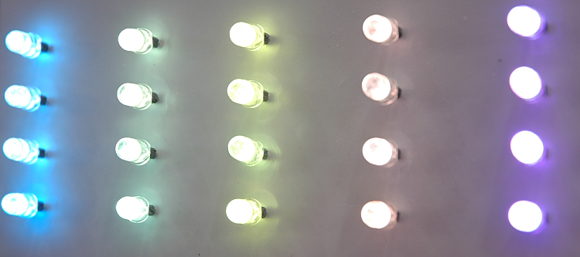
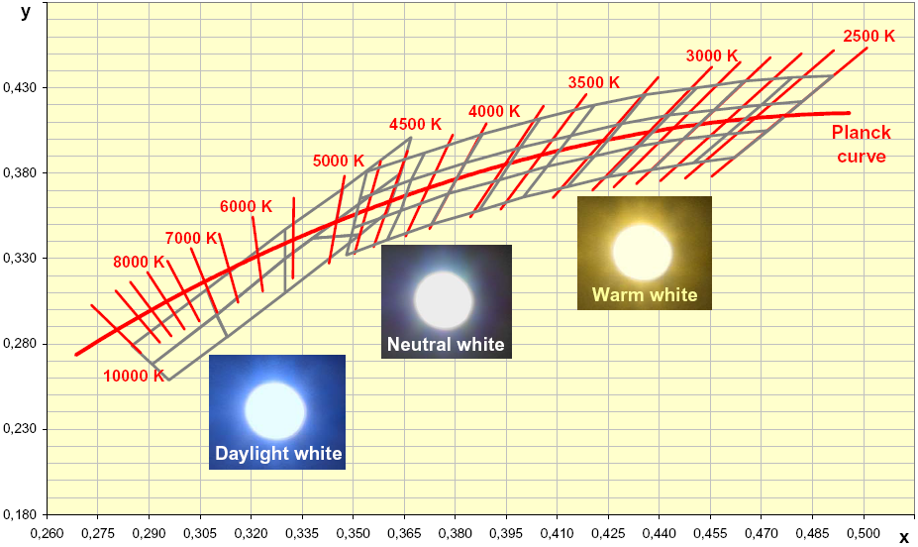
Die Problematik des weissen Lichts bei LEDs
Allgemein: Farbenwiedergabe (color rendering)
Weisse LEDs mit Leuchtstoff:
  Kalt/Warm-weiss (blaulich oder gelblich)
  Korrelierte Farbtemperatur (Strahlungstemperatur des equivalenten schwarzen Körpers)
  Stabilität (Einbrennen ist notwendig)
Bei RGB Moduln:
  Temperaturempfindlichkeit ⇒ Farbenverschiebung
  ABER: nicht nur weisse, sondern beliebige Farbe kann erzeugt werden (innerhalb des Dreiecks)

Slide 24
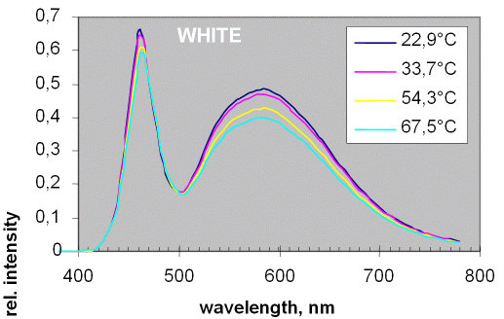
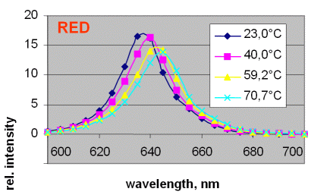
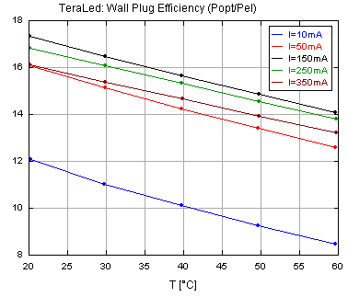
Temperaturabhängigkeit
Die Temperaturabhängigkeit der elektrischen Charak-teristik ist wie bei der Si Diode (z.B. -2mV/ºC)
Wirkungsgrade – nehmen bei zunehmender Temperatur ab
Spektrale Verteilung
  bei Farb-LEDs: die Spitzenwellenlänge verschiebt sich, die Spitzen werden wegen Wirkungsgradminderung niedriger
  bei weissen LEDs: die blaue Spitze verschiebt sich, der Leuchtstoffanteil wird wegen des schlechteren Wirkungsgrads flächer

Slide 25
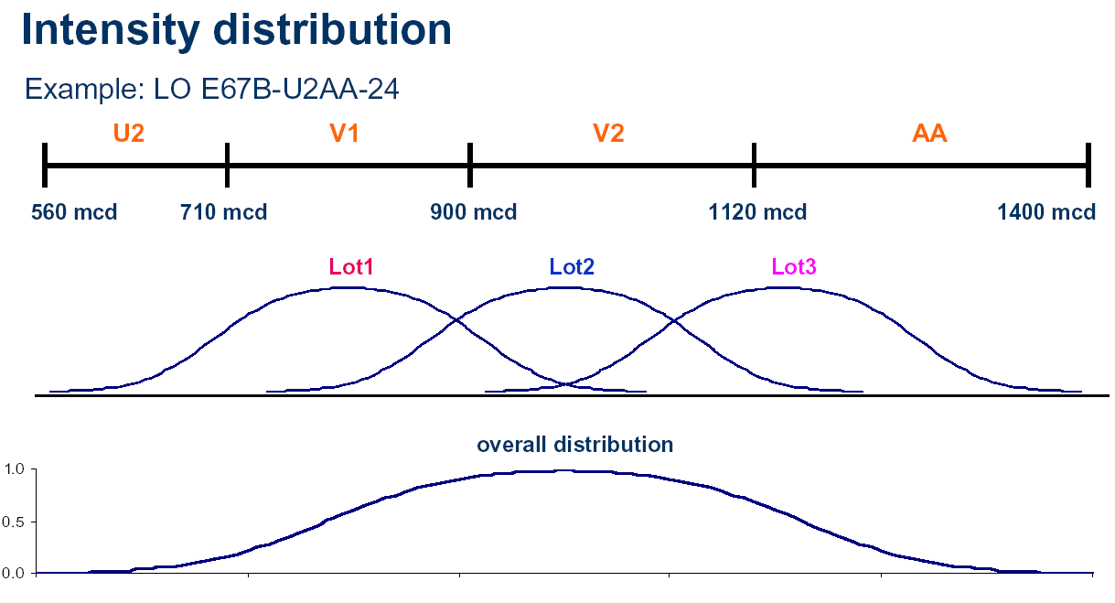
Klassifizierung an der Produktionslinie
Jede Halbleitertechnologie hat Streuung
  typischerweise normale Verteilung
Sortierung innerhalb der Streuung: binning (bin: Korb)

Slide 26
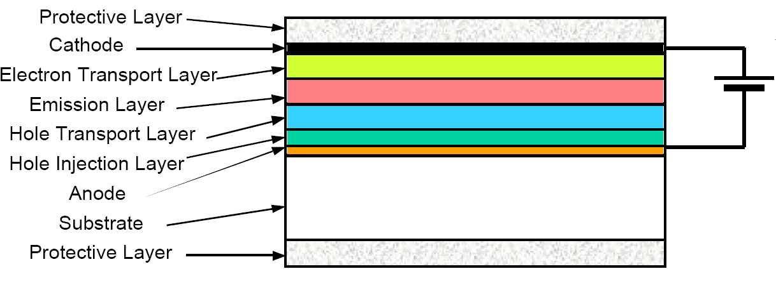
OLEDs: what are they?
OLED = organic light emitting device
  they are often referred to as organic light emitting diodes
  by and large the device behavior reminds (inorganic) semiconductor diodes
The general structure looks as follows:
Reflector
LIGHT
Must be transparent

Slide 27
OLEDs: how do they look like?
LIGHT
Anode layer must be
transparent
of high conductance
⇒commonly PEDOT + ITO (low power, small area)
PEDOT + metal grid (high power, large area)

Slide 28
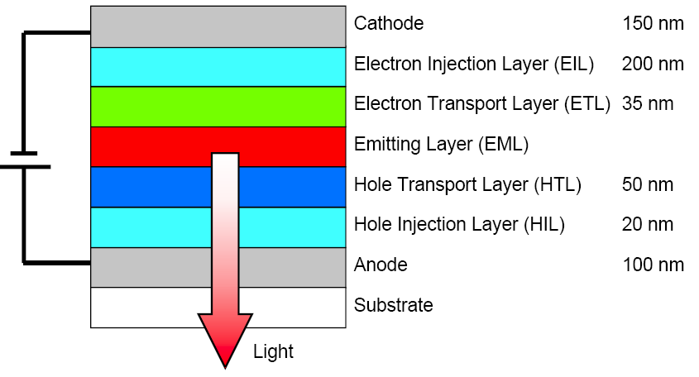
OLED structures: very thin layers

Slide 29
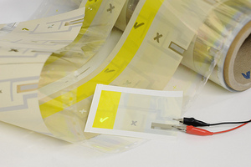
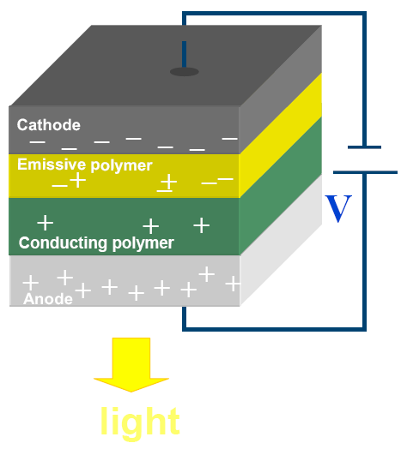
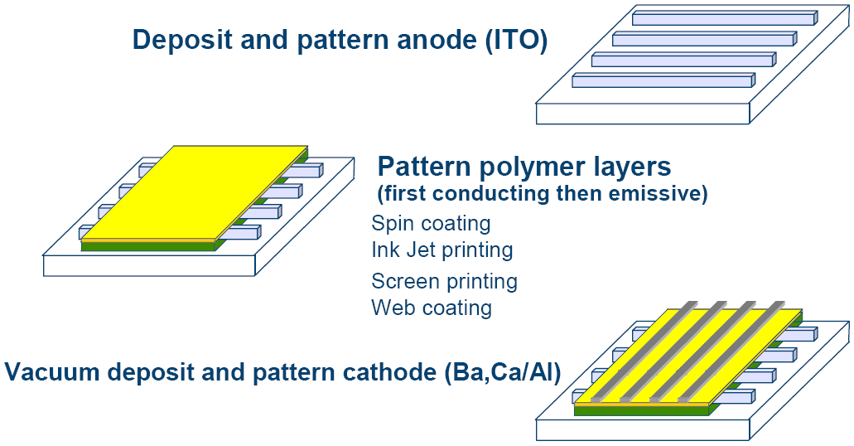
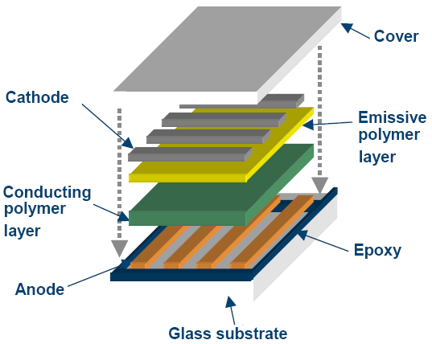
OLED structures
Suitable for R2R process with flexible substrate (foil)

Slide 30
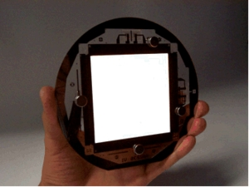
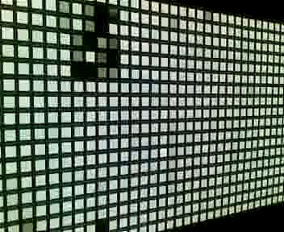

Schon existierende OLED Anwendungen
Display, general lighting, design effects / concepts:
Philips LumiBlade

Slide 31
Die Fotodiode
Überschau, das Prinzip
Anwendung:
  Optokoppler
  CMOS Bildaufnahme

Slide 32
Fotodiode
Sperr-Richtung: Generationsstrom in der Sperrschicht
Der Rekombination entgegengesetzter Mechanismus
Absorption von Fotons erzeugt zusätzliche Genera-tion, der (Sperr)strom nimmt zu
  ⇒ Fotostrom
Der gesperrte PN Übergang ist ein Fotosensor
  ⇒ Fotodiode
Sie funktioniert in einem breiten Beleuchtungsbereich
Anwendungsbeispiele:
  Optokoppler
  CMOS Bildsensor

Slide 33
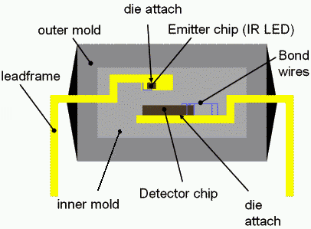
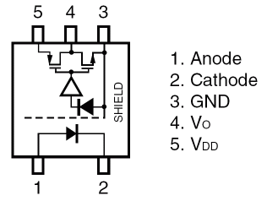
Anwendung der Fotodiode: Optokoppler
Zur Herstellung eines galvanisch separierten Daten-transfers
Hohe Geschwindigkeit (z.B. 15Mbps)
Eingang: z.B. GaAs LED
Ausgang: Si Fotodiode + Schnittstelle (z.B. CMOS)

Slide 34
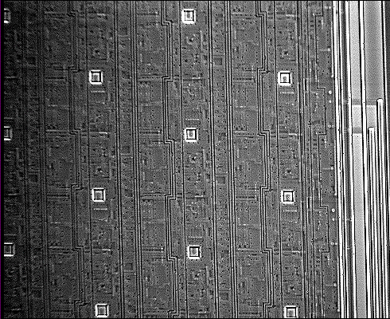




Eine andere Anwendung der Fotodiode: Bildsensor
Im Idealfall: dunkle Referenzdiode (z.B. mit Poly bedeckt)
kompatibel mit CMOS Technologie ⇒ on-chip bearbeitungs-schaltkreis

Slide 35


CMOS Bildsensor
Im Pixel lädt der Fotostrom die parasitäre Kapazität der Diode, derer Spannungsänderung kann mittels M1 verstärkt ausgelesen werden
M2 – lädt den Pixel
Sensor MUX + Schnittstelle

Slide 36




CMOS Bildsensor
Für Farbbilder: RGB Filter
Integrierte Mikrolinsen
Diese brauchen schon extra technologische schritte
Z.B. ein rotes Filter

Slide 37
Anzeigen (Displays)
freilicht Displays mit LEDs
LCD
Projektorchip mit Mikrospiegel

Slide 38




LED Anzeigen
Grundelement: RGB modul (öfters 2 grün LEDs)
Diese formen eine Matrix

Slide 39


Flüssigkristall Bildschirm (LCD)
Hintergrundbeleuchtung heute durch weiße LEDs
LC-Schicht als Filter verwendet
Modernste Bildschirme: RGB OLED Pixel-Matrix

Slide 40

Die Basis der Funktion ist das Flüssigkristall
Was ist das Flüssigkristall?
  Material, dessen Zustand sich zwischen flüssig und fest befindet, die Moleküle weisen eine gewisse Ordnung auf.
  Es ist anisotrop, reagiert auf Einwirkungen von unter-schiedlichen Richtungen unterschiedlich (Licht, magneti-sches und elektrisches Feld, usw.)

Slide 41

Das Flüssigkristall
Die Flüssigkristalle sind organische Materialien, die zwischen dem flüssigem und festem Zustand eine (oder mehrere) Übergangsphase(n) haben.
Sie bestehen aus Stäbchenförmigen Molekülen, die sich in einem geordneten, sog. smektischen Zustand befinden und eine optische Wirkung ausüben (ändern die Polarisation des passierenden Lichtes) ⇒ das Flüssigkristall dreht die Polarisation des passierenden Lichtes
Wenn Licht durch eine Flüssigkristall enthaltende Sandwich-Struktur passiert, dann wird sich des-sen Polarisationswinkel der Richtung der Mole-külen entsprechend drehen (in unserem Fall 90°)

Slide 42
LCD Anzeigen (displays)
Polarfilter
Polarfilter
Als Anzeige wird eine 10..20 µm dünne Flüssigkristallschicht zwischen Glasplatten verwendet.
Beide Glasplatten sind mit Polarisierbelag versehen, sodass die Polarisationsrichtungen im Winkel von 90 grad liegen. Die durchsichtigen Metallelektroden (z.B. SnO2) sind auf den Glasplatten placiert.
~
Ohne Feldstärke zwischen den Elektroden wird das Flüssigkristall die Polarisation des durchlaufenden Lichts um 90° drehen. So kann das Licht auch das zweite Polarfilter passieren.
Bei Feldstärke ordnen sich die Molekülen des Flüssigkristalls in die Rich-tung der elektrischen Feldstärke. Die Polarisation des passierenden Lichts wird nicht geändert, deshalb bleibt dort das Segment schwarz.

Slide 43



Typen der LCD Anzeigen
LCD == liquid crystal display
Typen der LCD Anzeigesystems
  Segmentensystems
  Punktmatrizen (Charakteranzeigen)
  Punktmatrizen (graphische Anzeige)

Slide 44

LCD Konfigurationen
  Transmissionstyp
  Reflexiver Typ
  Projizierungstyp

Slide 45

Aufbau der LCD
Aufbau der LCD
  Sandvichstruktur (passive Matrix LCD)
  Polarfilter
    stellt die Polarisation des ein- und ausfallenden Lichts ein
  Glas Substratschicht
  Durchsichtige Elektroden
    diese steuern die LCD
  Richtungseinstellende Schicht
  Flüssigkristall-Molekülen
  Abstandselement
  Farbenfilter
  Hintergrundbeleuchtung
    es gibt auch solche Typen, die keine Hintergrundbeleuchtung haben. Statt dessen wird ein Spiegel verwendet, dann wird das Bild nur bei externer Beleuchtung sichtbar.

Slide 46

DMD – deformable mirror device
Eine Matrix von elektrostatisch bewegten Mikrospiegeln
M(O)EMS – micro opto-electro-mechanical system
Digitales Bildanzeigemittel
Spiegel-Halter Elemente
Die digitale Bildinformation wird durch eine Elektronik in Signale umgewandelt, die die Bewegung der Spiegel steuern…

Slide 47


DMD – deformable mirror device
Torsionsaufhängung, ohne Spiegel (Mikroskopaufnahme)

Slide 48


DMD – deformable mirror device
z.B. 640x480 oder 1280x1024 Spiegel

Slide 49

DMD Projektoren
Zu jedem Pixel gehört eine SRAM Zelle, belegt mit einem Alu-minium-Spiegel von 16μm². Je nach dem Zustand der Spei-cherzelle wird das Licht in die eine oder andere Richtung reflektiert (±10°)
  Graustufen werden durch Pulskode-Modulation erzeugt

Slide 50


DMD – deformable mirror device
Für Farbbild 3-Chip System,
oder Filterscheibe für rot, grün, blau Projizierung

